Slide 1
Калейдоскоп костюмов.
музыкальный руководитель Пономарёва Татьяна Ильинична.
МАДОУ ЦРР Д/С «Развитие».
Челябинская область.
2018 год.

Slide 2
Танцы, театр и различные шоу прочно вошли в жизнь каждого человека. Зрители, находясь на представлении, оценивают не только игру актеров, но также их образ. Наиболее широко раскрыть его помогает сценический костюм.

Slide 3
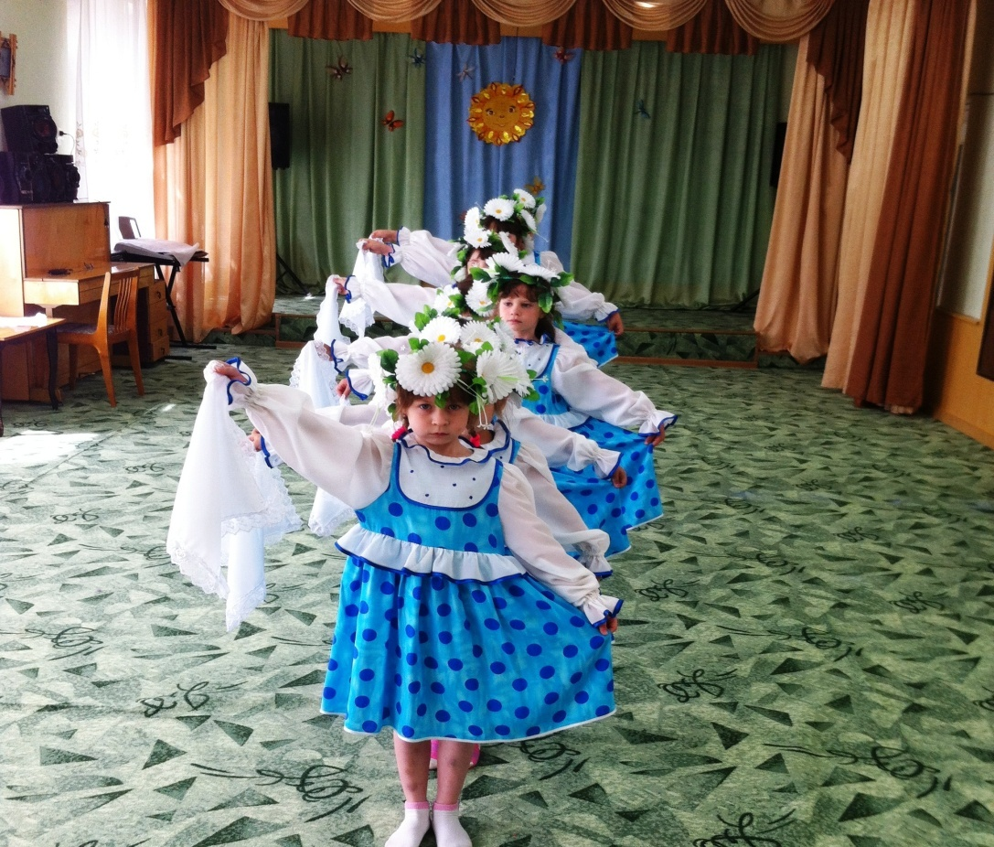
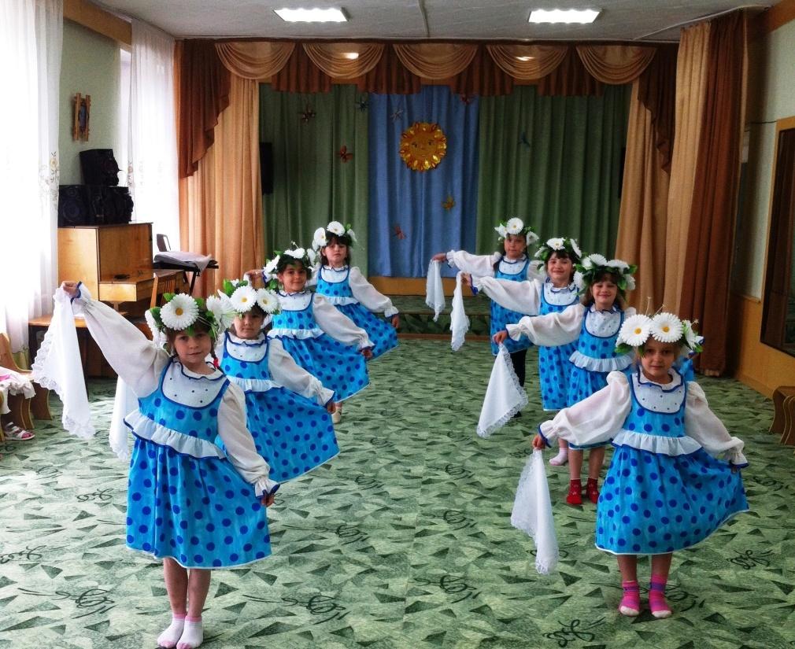
«Ромашковая Русь».
Старшая группа

Slide 4
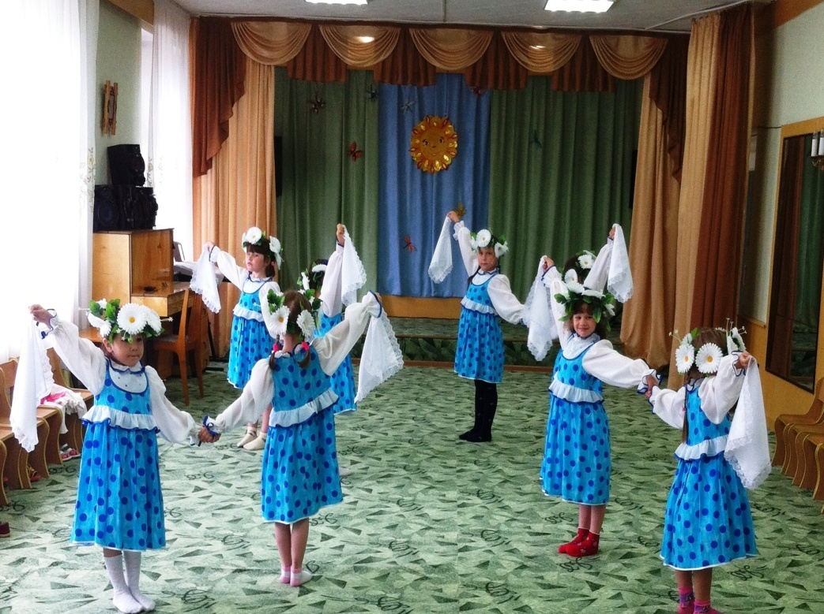
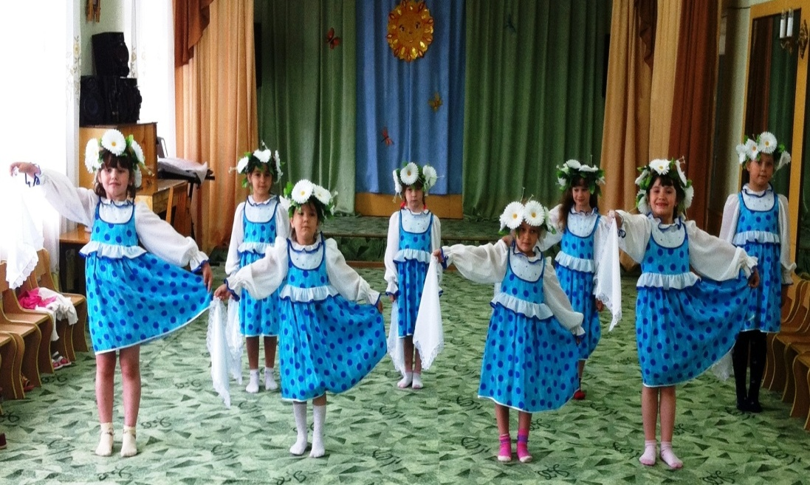

Slide 5
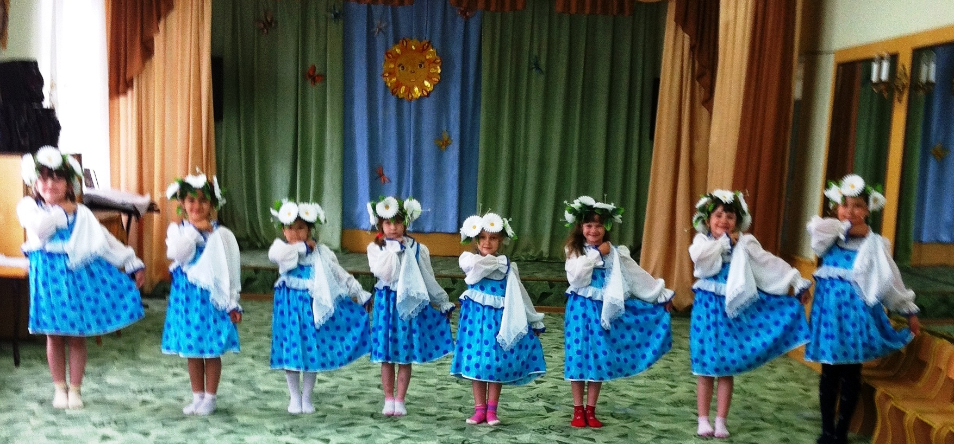

Slide 6
Сценический костюм играет важную роль и помогает дополнить образ. Он решает следующие задачи:
С его помощью можно наиболее широко раскрыть характер. Изменяет фигуру и внешность персонажа в зависимости от требуемой ситуации.
1
2
Помогает создать необходимое время, эпоху, его стиль и место действия.
3
Является важной частью для выражения внутреннего мира в танце, песне или спектакле.

Slide 7
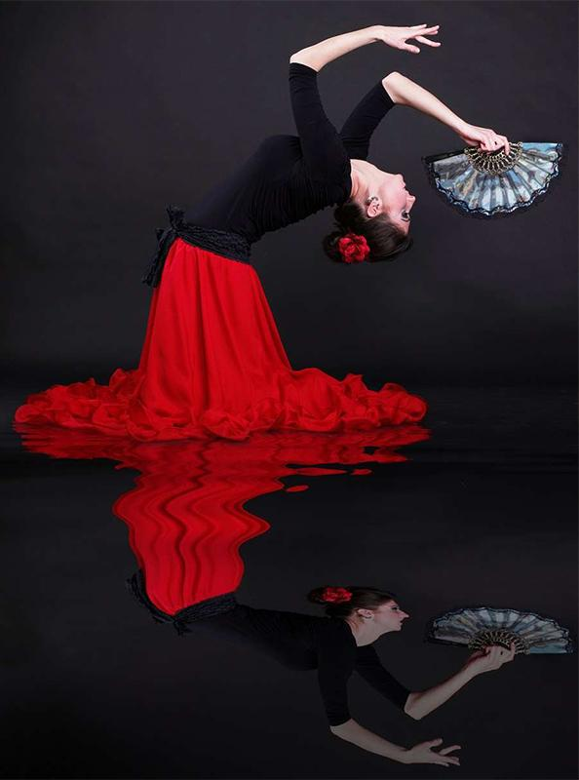
«Испанский танец с веерами».

Slide 8
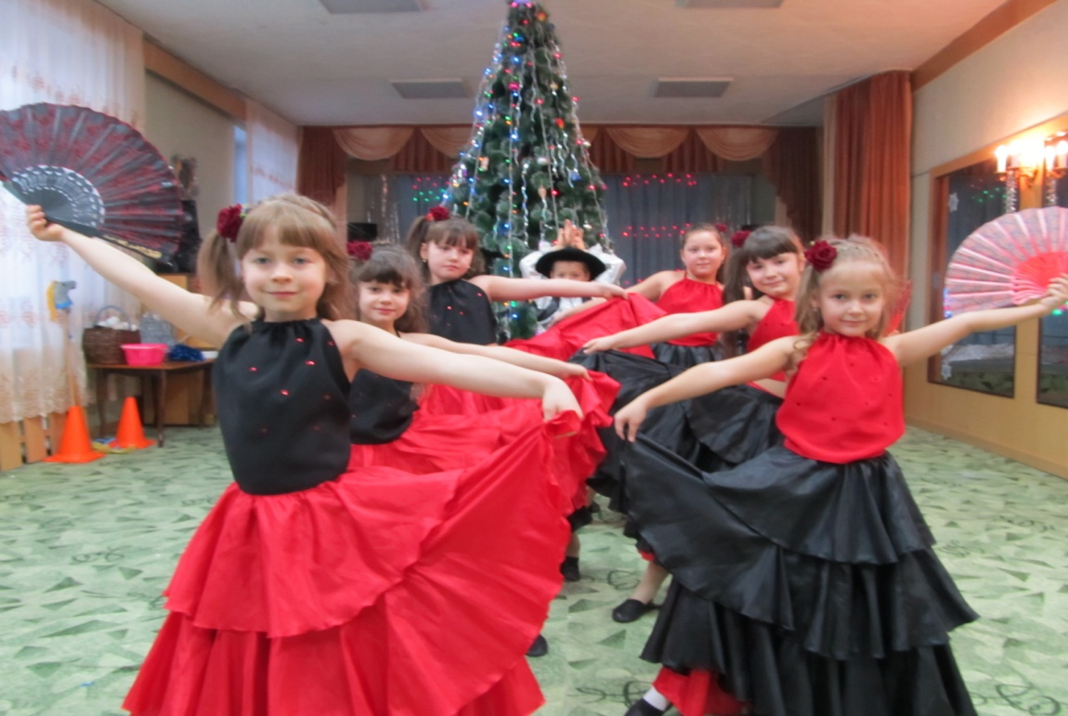
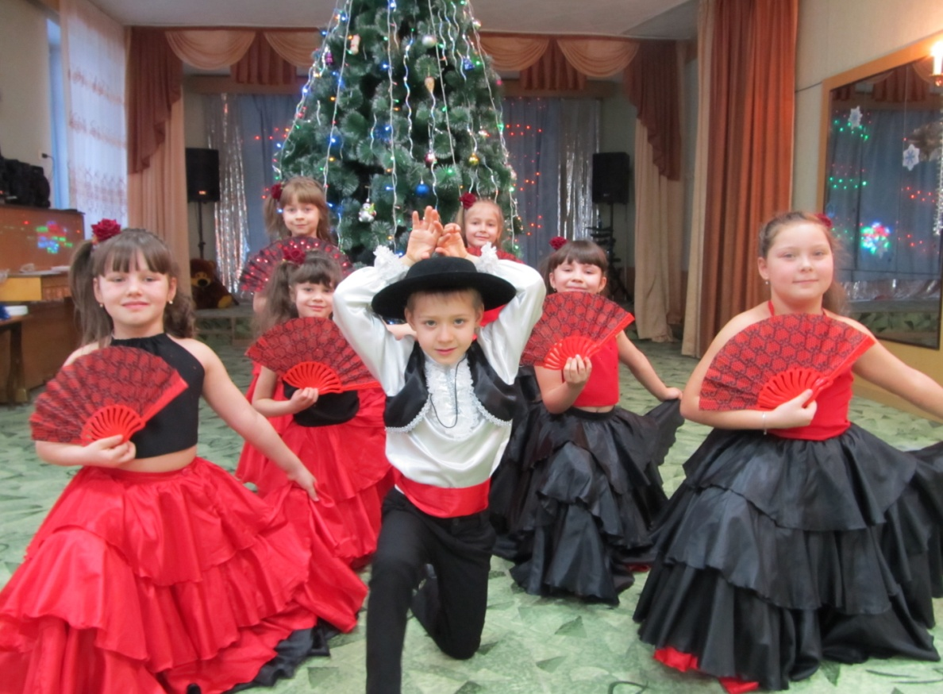
2017 год.

Slide 9
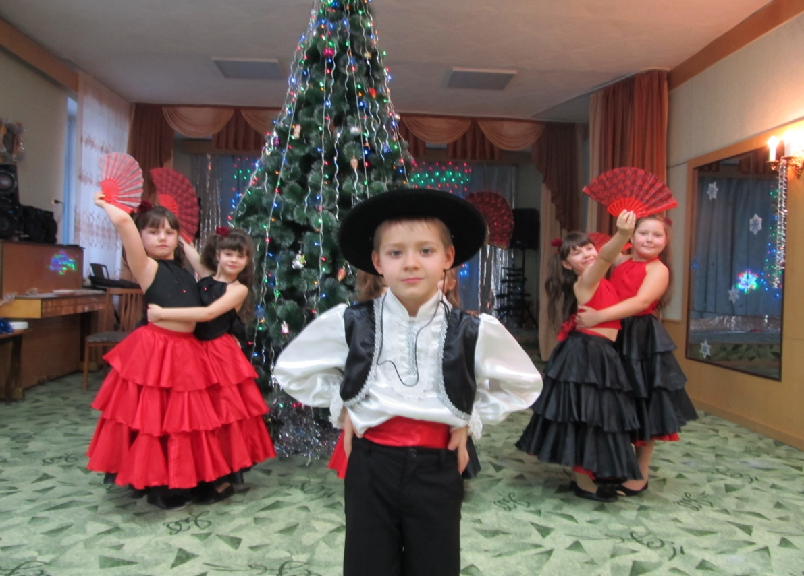
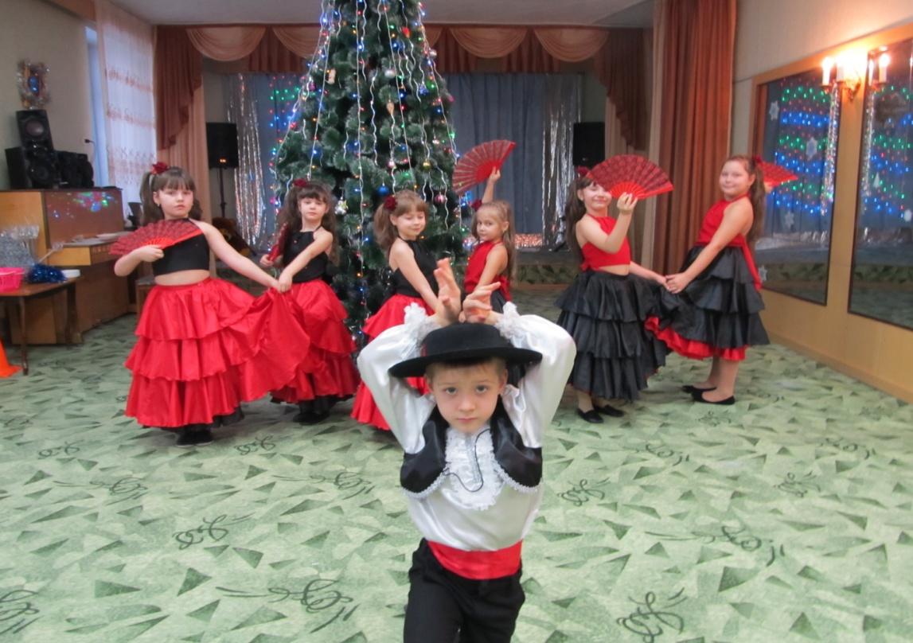
Подготовительная группа.

Slide 10

"Танец аборигенов"

Slide 11
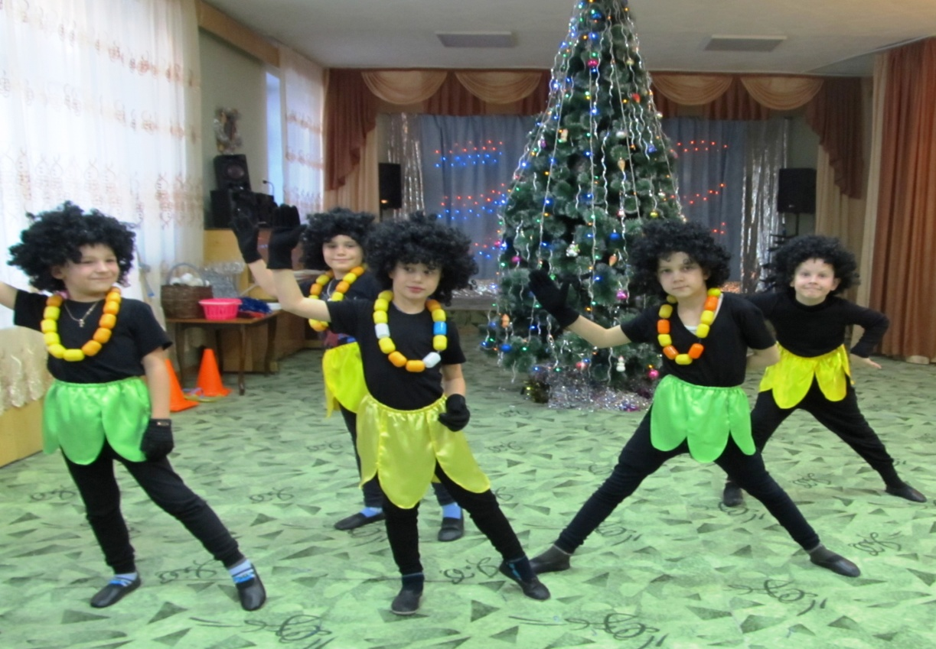
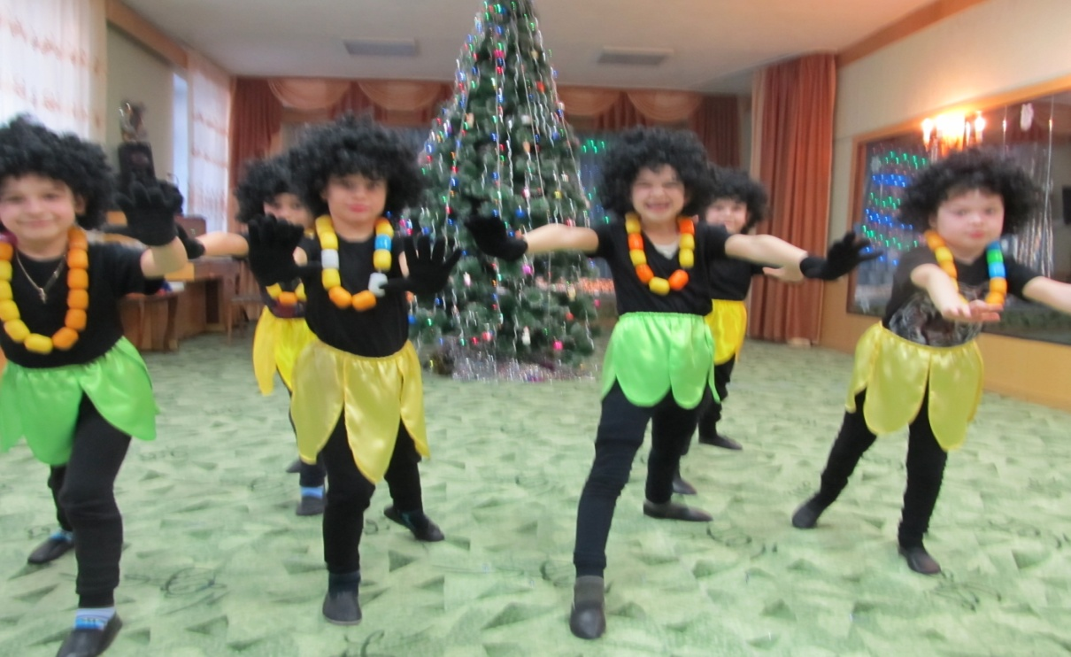

Подготовительная группа
2017 год.

Slide 12
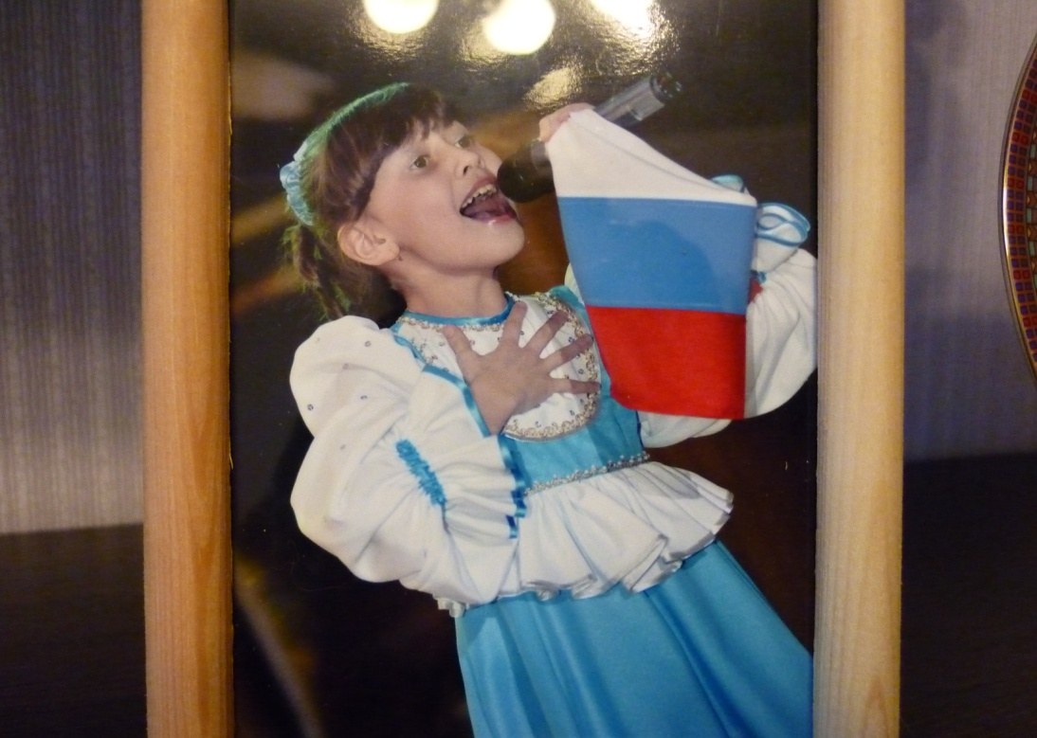
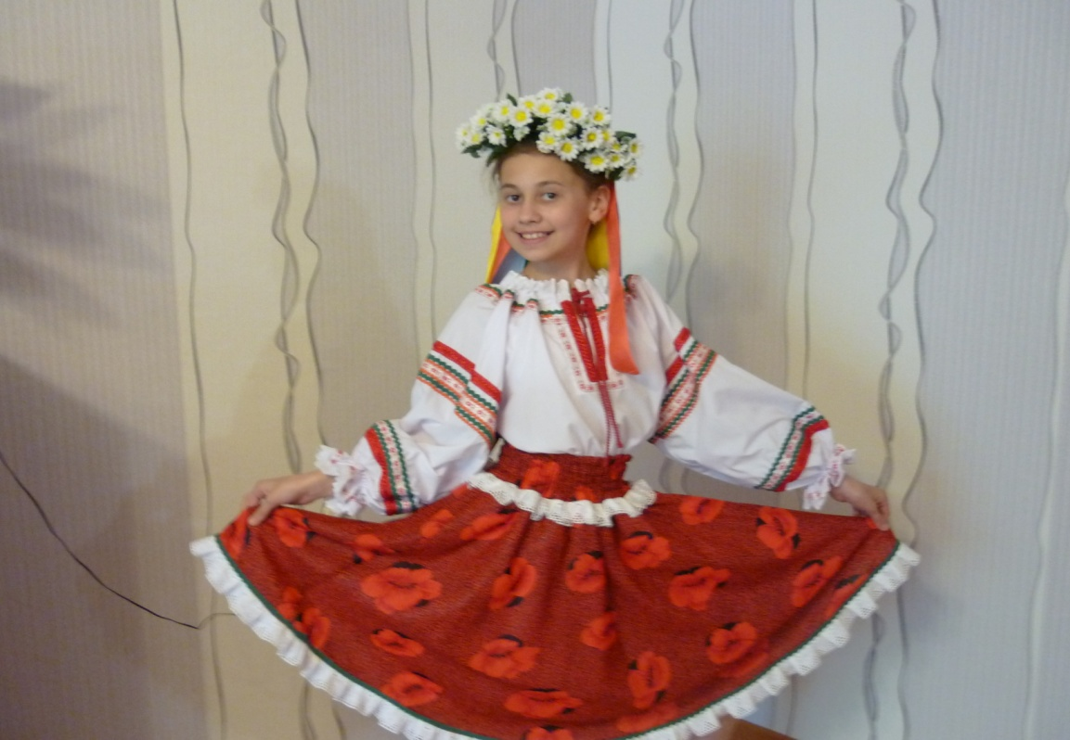
Костюм может быть пошит как для индивидуального выступления, так и группового.
«Росиночка-Россия»
Украинская народная песня.

Slide 13
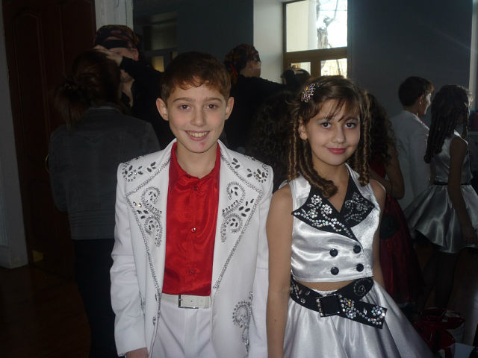
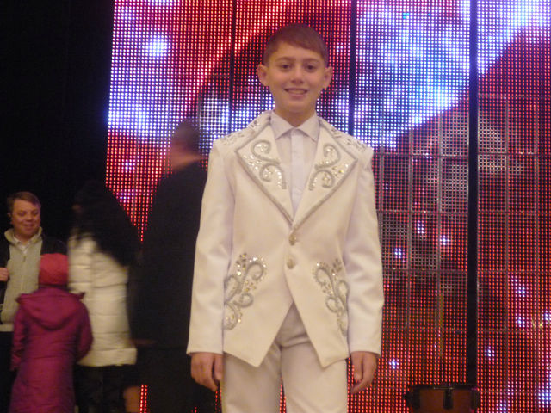
…если ты не скажешь «До свиданья»,
песня не расстанется с тобой…
Выпускники 2010 года.
Данил Галстян. Татьяна Золотова.

Slide 14
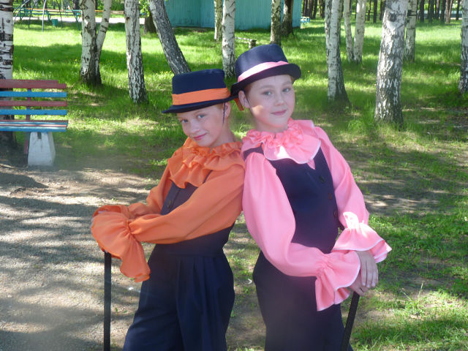
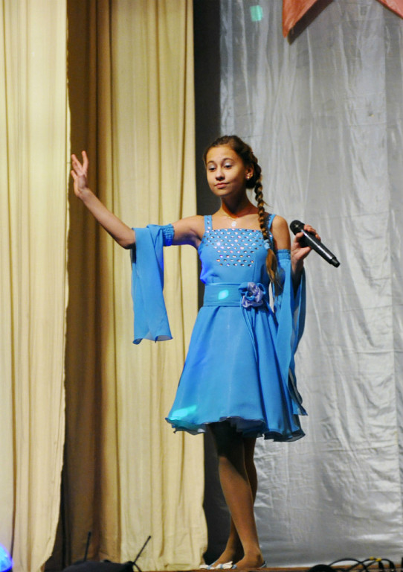
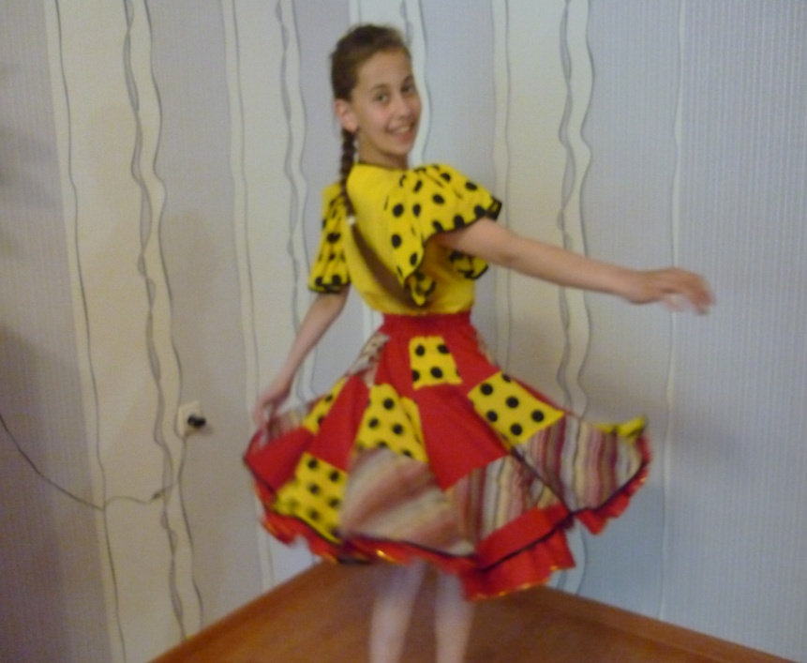
«Чарли»
«Балалайка»

Slide 15
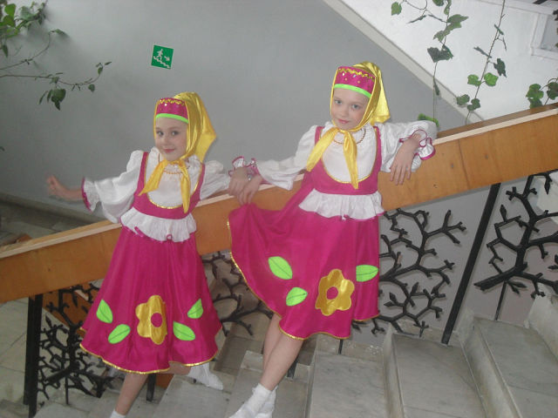
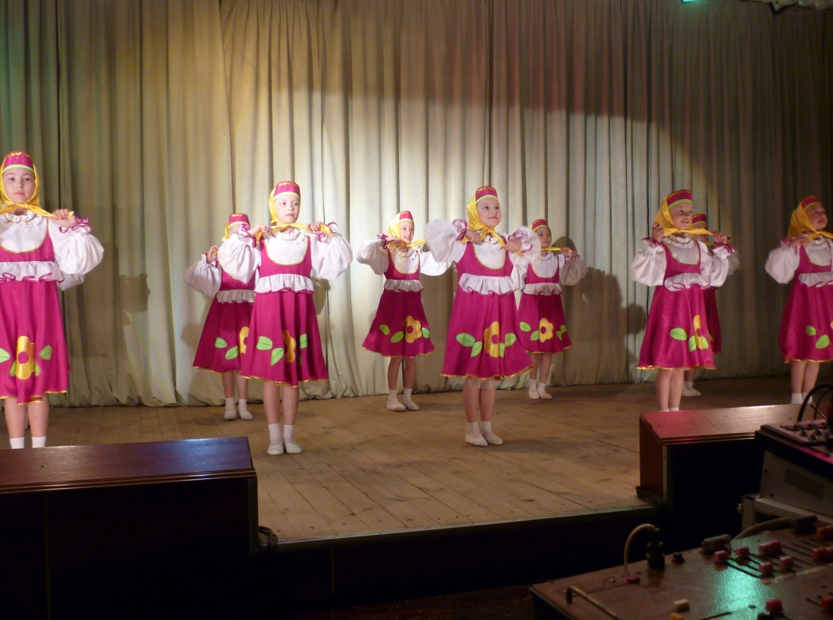
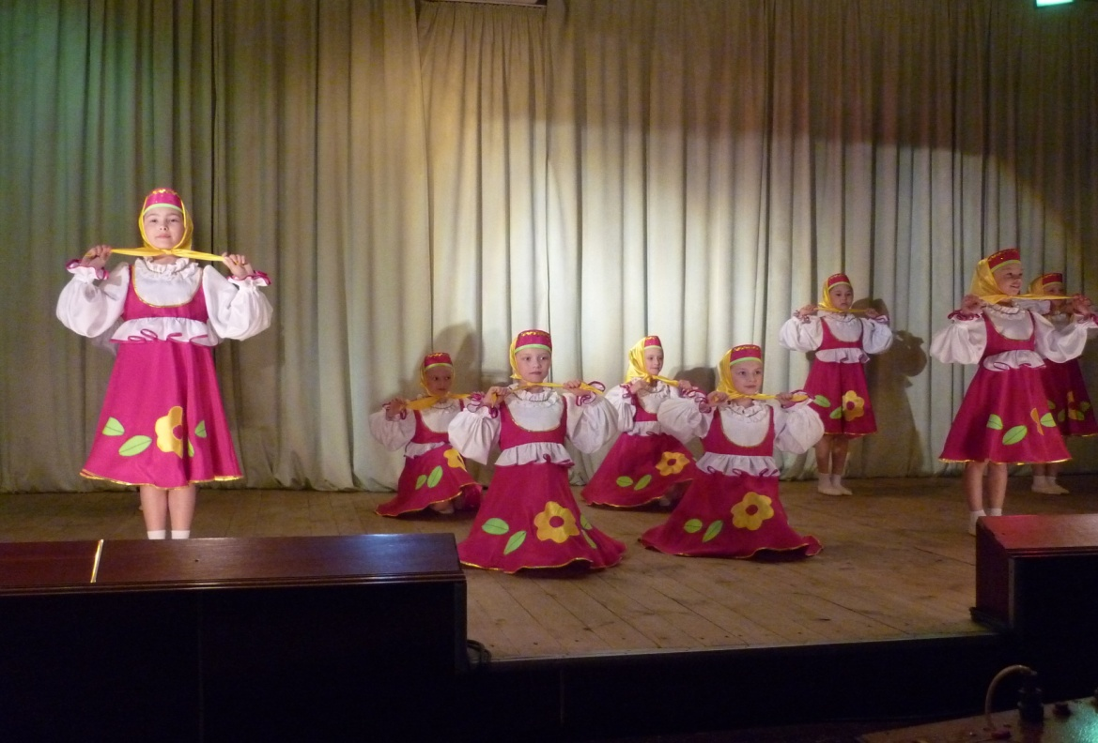
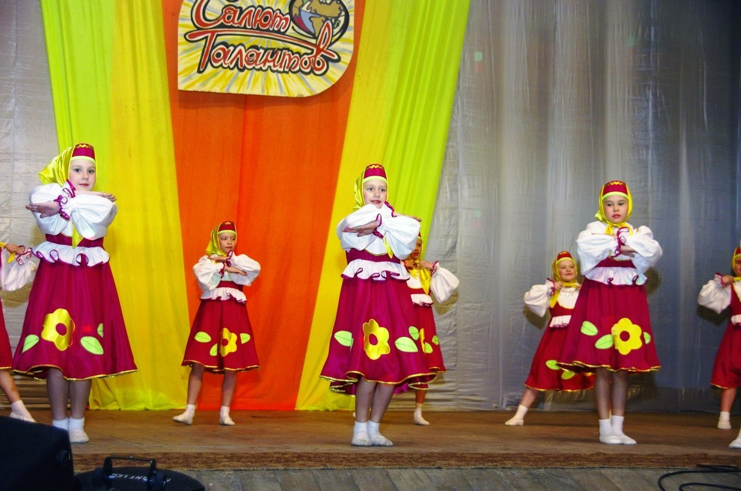
«Матрёшечки»
«Матрешечки»

Slide 16
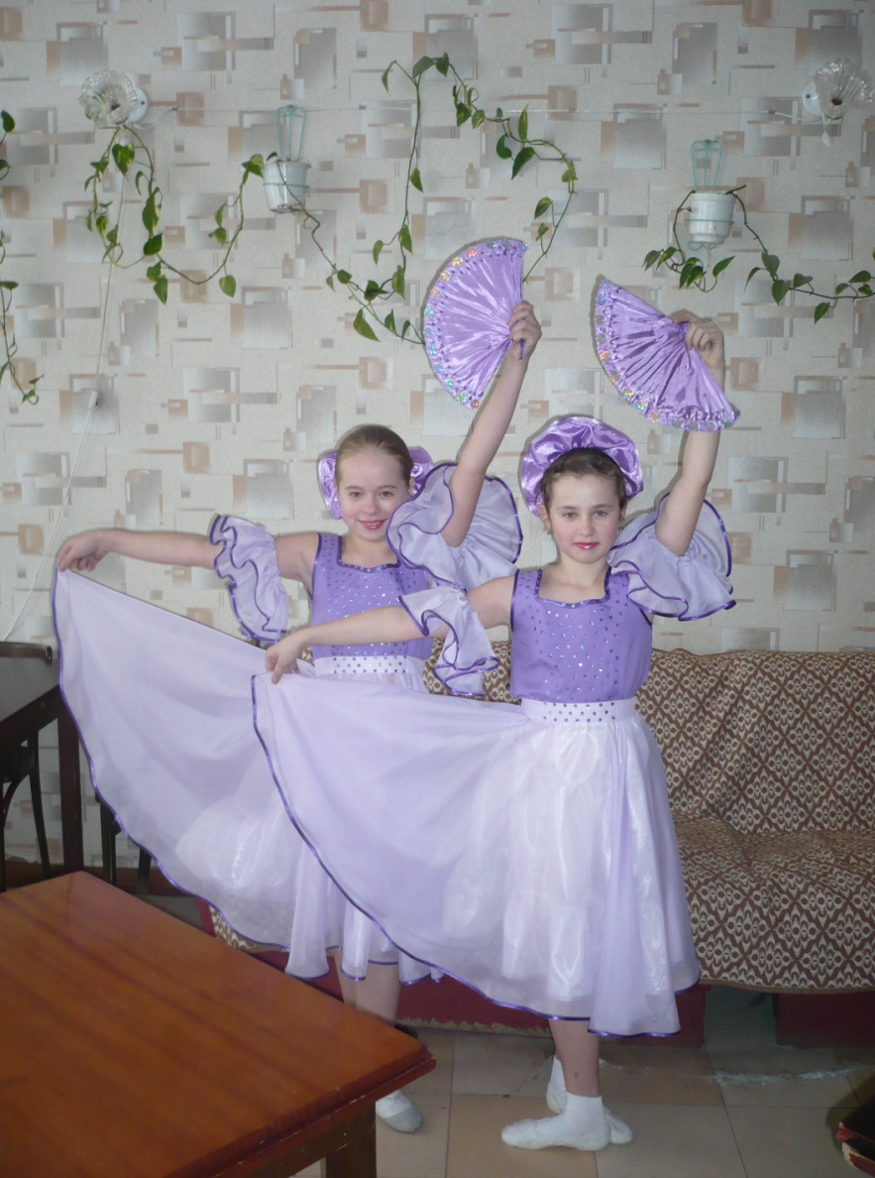
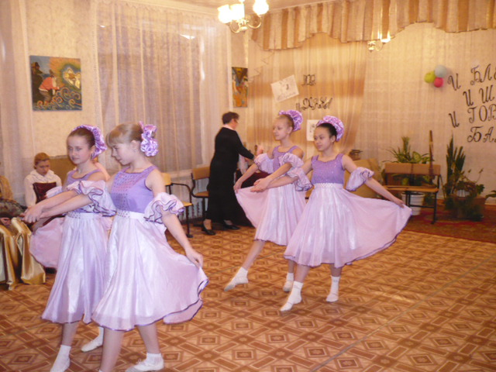
«Классический танец».

Slide 17
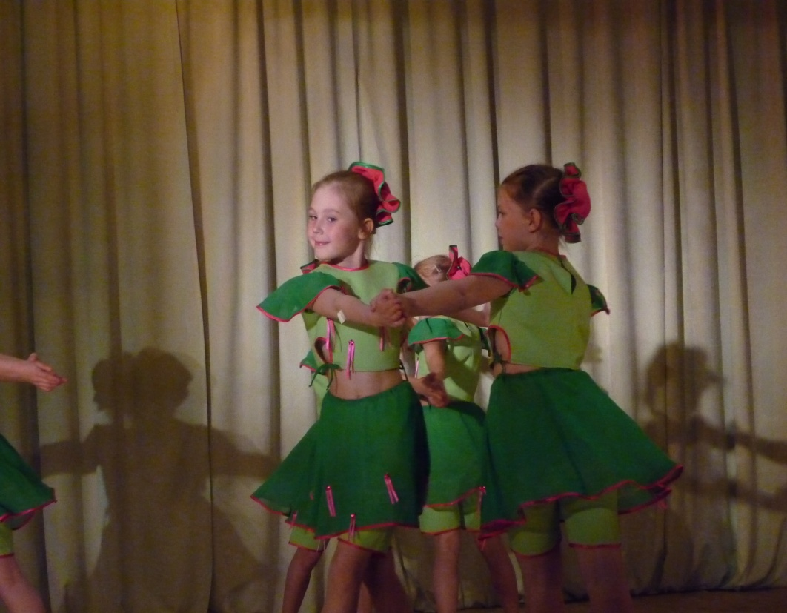
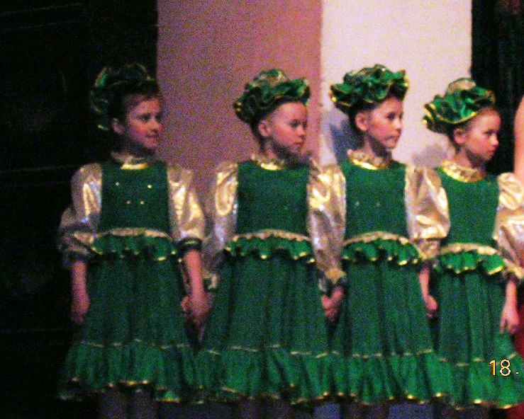
Танец «Кактус».
«Катерина».

Slide 18
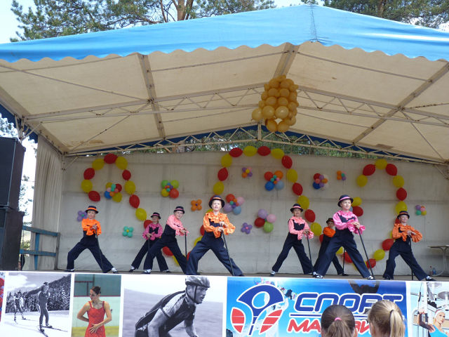
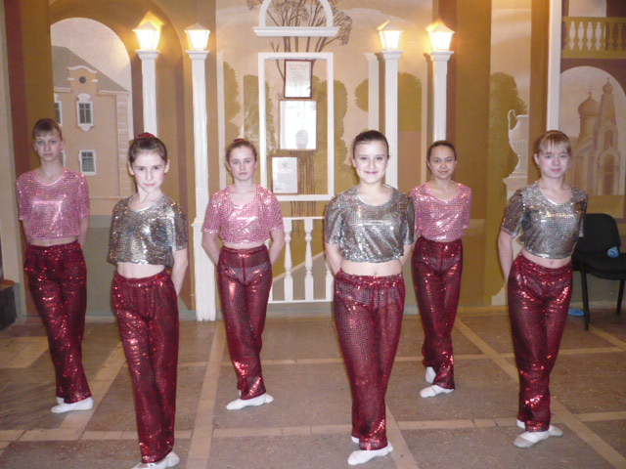
День города.
«Чарли».
Спортивный танец.

Slide 19
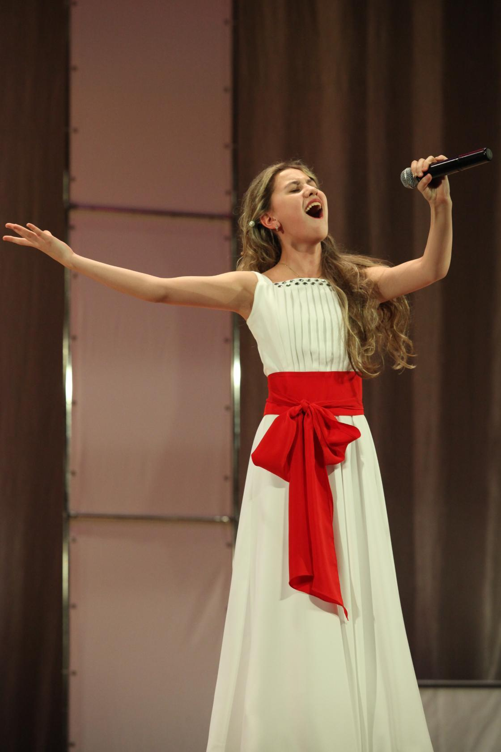
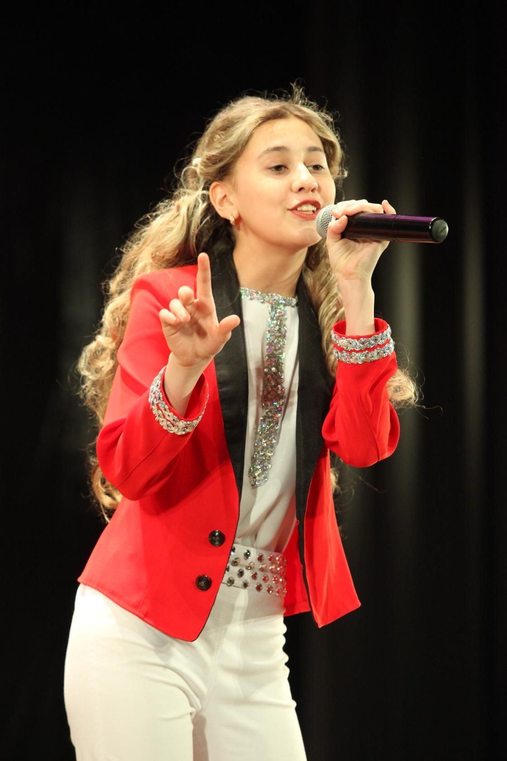
Выпускница 2010 года. Татьяна Золотова .

Slide 20
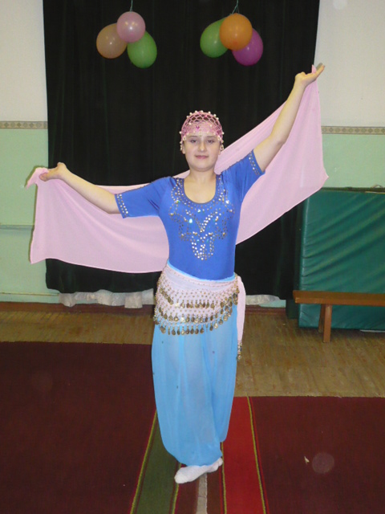
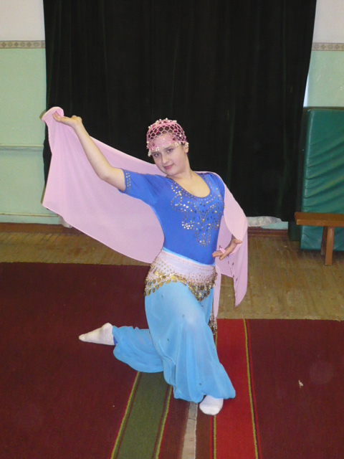
«Индийский танец»

Slide 21
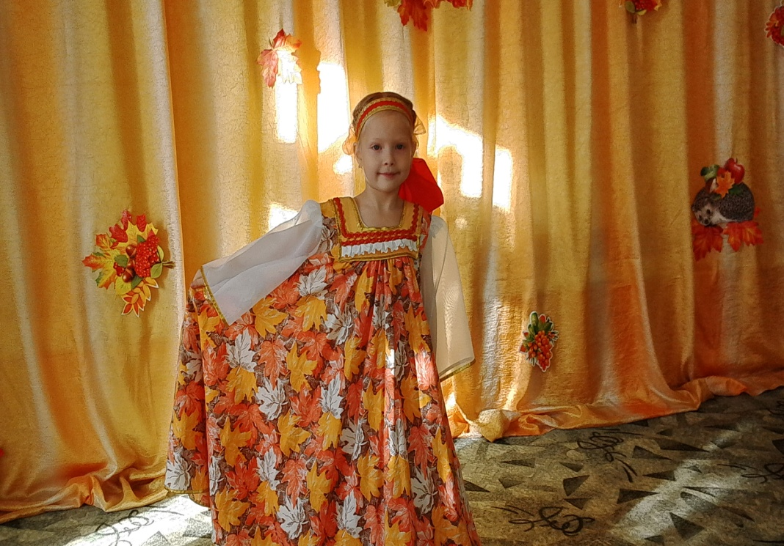
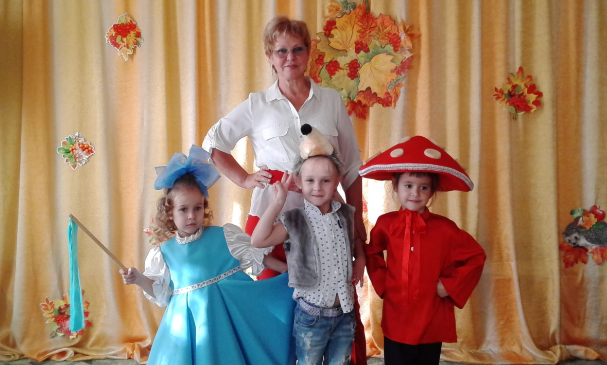
«Осень».
Старшая группа. Ведущая праздника во второй младшей группе.

Slide 22
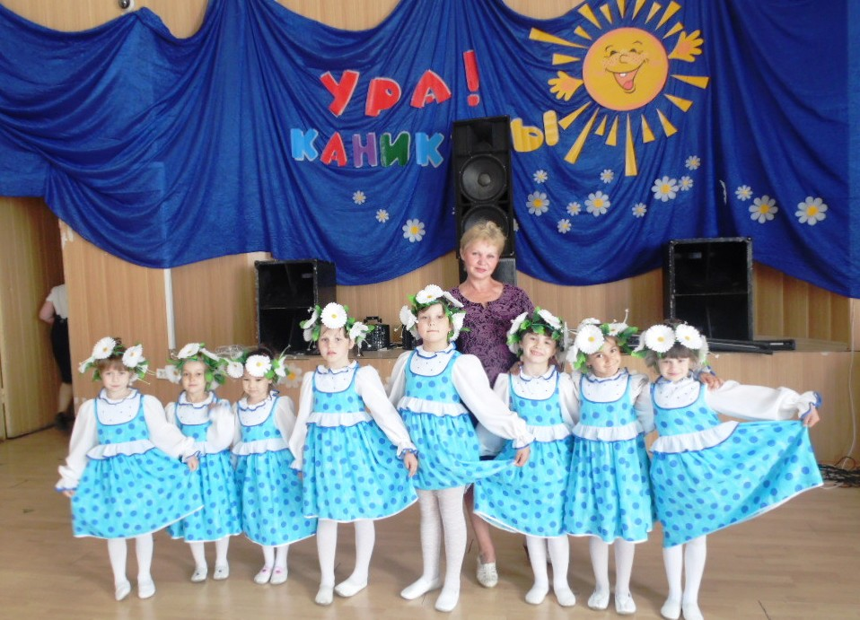
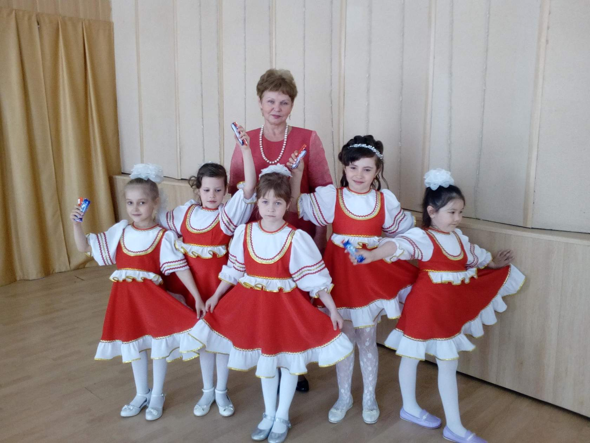
День защиты детей.
1 июня 2016.
День защиты детей. - 1 июня 2017.

Slide 23
Благодарю за внимание.
Все представленные в презентации костюмы сшиты музыкальным руководителем
Пономаревой Татьяной Ильиничной.
МАДОУ ЦРР д/с №2 "Развитие".
Челябинская область. 2018 год.

